Slide 1



CHATBOT INTELLIGENT
pour aider à prendre des décisions au niveau éducatif
RÉALISÉ PAR :
·Ziad OUKHOYA
·Saad MBARKI
·Rachid IZEM
·Mouslim OUQASO

Slide 2

TABLE DE MATIÈRE
Introduction
Analyse de l'existant
Analyse du Besoin
Conception du solution
Réalisation du chatot
Conclusion
3

Slide 3

Introduction
6

Slide 4


Analyse de L’EXISTANT
8

Slide 5
Ce problème est causé par la diversité des domaines et les filières de chaque domaine avec beaucoup d’information sur chaque filiere, ce qui rendre la tâche du choix du filiere ou du domaine plus difficile.D’où, l’étudiant ne pourrait pas prendre la bonne décision
De nos jours, il existe une masse d’étudiants déprimés au cycle supérieur, ceci peut conduire à abandonner leur étude ou recommencer leur cycle des le début en perdant des années à cause d’un mauvais choix du domaine ou du filière d’étude.
9

Slide 6
Analyse de Besoin
8

Slide 7
1
2
3
Gagner du temps
recommandations claires
accompagnement personnalisé.
10

Slide 8
CONCEPTION DU SOLUTION :
12

Slide 9
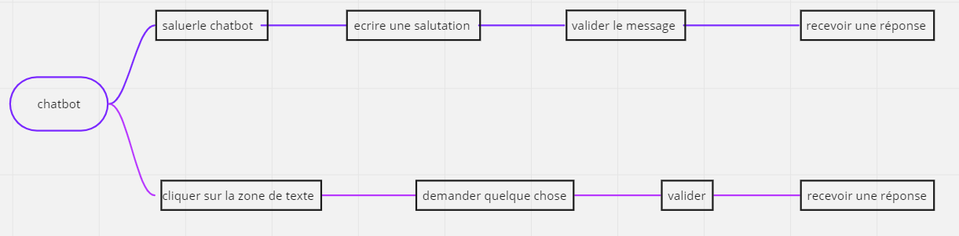
Diagramme de tâches
13

Slide 10
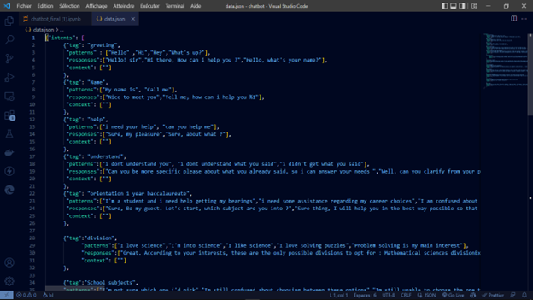
Base de connaissance
13

Slide 11
Réalisation du chatbot
14

Slide 12


LANGAGE UTILISER
15

Slide 13

OUTIL DE DÉVELOPPEMENT
15

Slide 14
LIBRAIRIES UTILISER
TFLearn
TensorFlow
NLTK
NumPy
17

Slide 15
CONCLUSION

